Slide 1
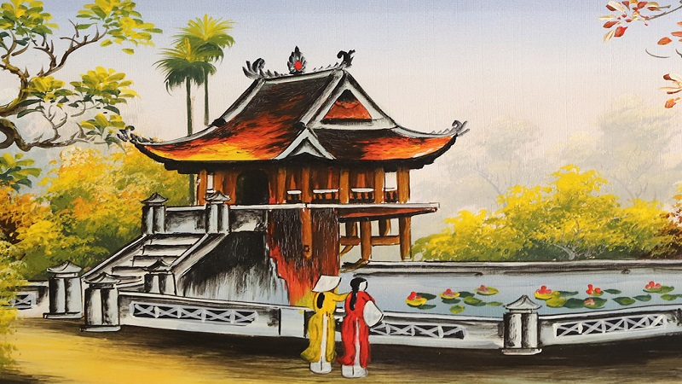





Thứ… ngày… tháng… năm…

Slide 2

Cùng chúng mình tham quan Chùa Một Cột nhé!
KHỞI HÀNH

Slide 3

Chùa Một Cột hay còn gọi là Liên Hoa Đài nằm trên con phố cùng tên thuộc Quận Ba Đình, Hà Nội.
Mời các em tham gia trò chơi sau đây để bắt đầu chuyến khởi hành tới thăm Chùa Một cột nhé!

Slide 4





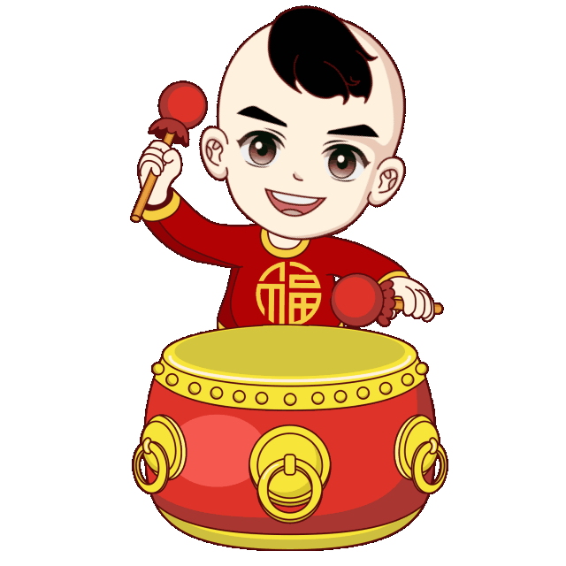

Slide 5










3
1
4
2
Đi tiếp
Notes:
Bấm bao lì xì để mở câu hỏi
Trả lời xong bấm vào lì xì để quay về

Slide 6






10 x 7 = ?
70
Notes:
Bấm chuột lần 1: hiện câu hỏi
Bấm chuột lần 2: hiện đáp án
Bấm chuột vào bao lì xì để quay lại slide đầu

Slide 7
30 x 2 = ?
60

Slide 8

10 x 5 = ?
50

Slide 9
11 x 6 = ?
66

Slide 10
VÀO CỔNG

Slide 11

Cả lớp ta đã khởi hành đến cổng Chùa Một Cột rồi. Giờ cô và các em cùng khám phá bài hôm nay để bước vào thăm bên trong chùa nhé!

Slide 12



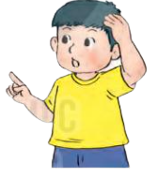
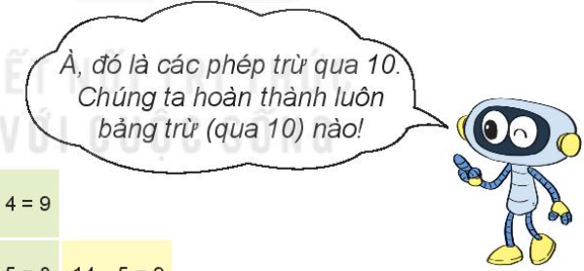
Vậy 3 chùm có tất cả bao nhiêu quả nho?
Mỗi chùm có 26 quả nho
26 x 3 = ?
26
3 nhân 6 bằng 18, viết 8 nhớ 1
x
3
3 nhân 2 bằng 6, thêm 1 bằng 7 viết 7
26 x 3 = 78
7
8

Slide 13
THAM QUAN

Slide 14
Quang cảnh trong chùa thật là đẹp. Chúng ta cùng nhau giải bài toán sau đây để ngắm nhìn những cảnh đẹp này nhé!
Notes:
Hương Thảo – tranthao121004@gmail.com

Slide 15
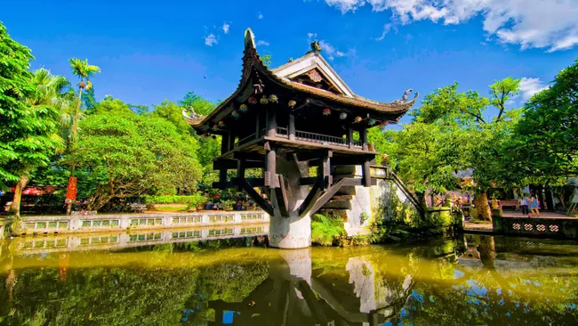
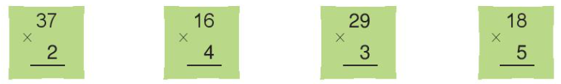

1. Tính
Làm vào bảng con

Slide 16
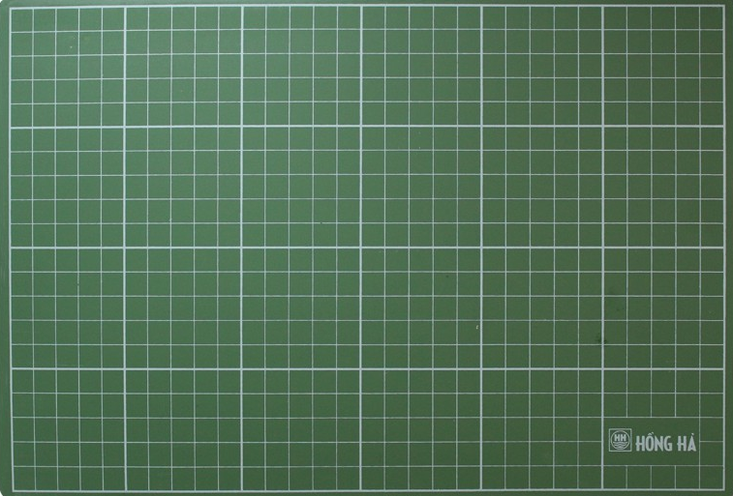
37 x 2
Nháp
37
7 x 2
= 14
2
7
4
NHỚ 1

Slide 17
16 x 4
Nháp
16
6 x 4
= 24
4
6
4
NHỚ 2

Slide 18
29 x 3
Nháp
29
9 x 3
= 27
3
8
7
NHỚ 2

Slide 19
18 x 5
Nháp
18
8 x 5
= 40
5
9
0
NHỚ 4

Slide 20

Chùa Một Cột thật oai nghiêm!

Slide 21


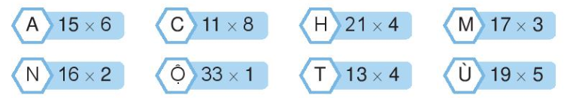

= 88
= 84
= 51
= 32
= 33
= 52
= 90
Hãy gắn các chữ với các ô thích hợp để biết tên một di tích nổi tiếng ở nước ta.
88 | 84 | 95 | 90
? | ? | ? | A
51 | 33 | 52
? | ? | ?
88 | 33 | 52
? | ? | ?
C
H
Ù
M
Ộ
T
C
Ộ
T
Thảo luận nhóm 4

Slide 22

Những đóa sen trong hồ thật là đẹp!

Slide 23
Ra về

Slide 24
Cả lớp cùng xếp hàng cùng nhau lên xe ra về nha!

Slide 25

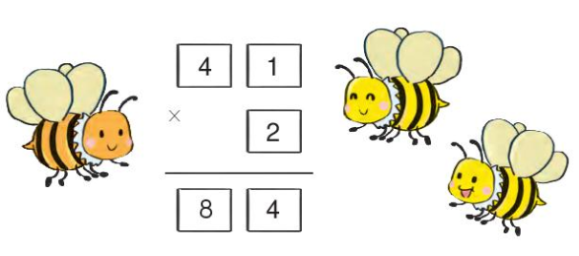

4
2

Slide 26

Bài toán: Hai anh em sinh đôi năm nay 28 tuổi. Hỏi tổng số tuổi của hai anh em hiện nay là bao nhiêu tuổi?
Đáp án: 56 tuổi
Vì 28 x 2 = 56 (tuổi)

Slide 27
Kết thúc chuyến tham quan Chùa Một Cột rồi, hẹn các em vào chuyến tham quan tiếp theo nhé!

